Slide 1


毕
业
内蒙古师范大学
设
计
微课设计与制作
计算机科学技术学院
制作人:赵文珂
指导教师：李慧哲

Slide 2

数据结构课程建设
——冒泡排序

Slide 3




温故知新
__________
什么叫做排序？

Slide 4

排序：在计算机中，所谓排序就是将一组无序的记录序列调整为有序的记录序列。如：将数字序列从大到小或从小到大排列。
在之后的学习中，为了叙述方便，我们将所讨论的排序问题都约定为从小到大的排序。

Slide 5
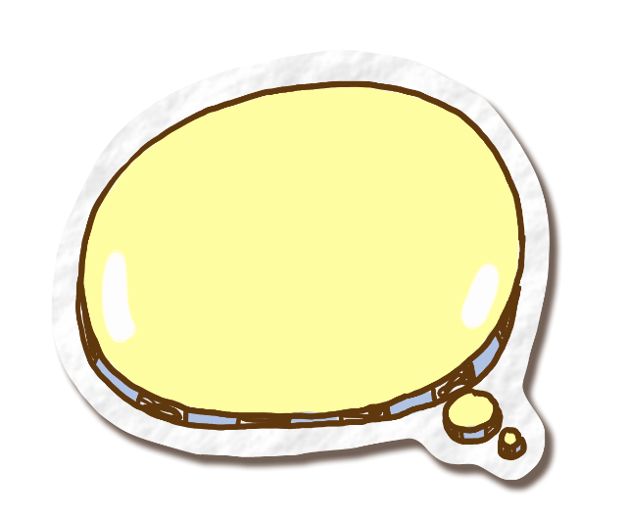

新课讲解
这个排序为啥叫做“冒泡”排序？
冒泡排序
交换排序
快速排序

Slide 6


这只欢快的小鱼给了我们答案：小鱼吐出的泡泡有大有小。这些泡泡因压强的不同，会自然按照大小排好顺序，这个过程本身就是一个排序的过程。冒泡排序的过程与该过程十分相似，故人们给这种排序取名冒泡排序。

Slide 7


冒泡排序的基本原理：
对元素个数为N的待排序序列进行排序时。共进行N-1次循环。在第K次循环中，对从第1到第N-K个元素从前往后进行比较，每次比较相邻的两个元素，若前一个元素大于后一个元素，则两者互换位置，否则保持位置不变。整个过程一共进行N-1趟冒泡，直到第1个和第2个元素比较完成，最终剩余最小的元素，留在第1个位置上，排序结束。

Slide 8
44
12
12
j
12
j
j
0
1
2
3
4
5
j
12
44
36
36
j
j
j
59
36
44
43
i
36
59
43
44
i
j
62
43
59
59
i
i
43
62
62
62

Slide 9
思考：
这只欢快的小鱼给了我们答案。小鱼吐出的泡泡有大有小，由于水中压强的不同，其突出的泡泡按照一定的顺序排列。泡泡本身构成了一个有序序列。由于冒泡排序过程和这个过程较为相似，故人们给该种排序取名为冒泡排序。
1、在刚才的排序中，共进行了几趟排序？排序趟数和待排序列中元素的个数有什么联系？（假设排序趟数为K，待排序列中元素个数为N）
【答案】：5趟；K=N-1
2、在刚才的排序中，每趟排序的排序次数是不同的，它和待排序列中元素的个数以及排序趟数有着怎样的联系？（假设排序趟数为K，待排序列中元素个数为N，排序次数为J）
【解析】:第1趟：5次 第2趟：4次 第3趟：3次 第4趟：2次 第5趟：1次
【答案】：J=N-K

Slide 10
牛刀小试
〖例〗:
对待排序列{94,7,85,52,35}进行冒泡排序，并写出每趟排序后的结果。
【解析】：
第1趟 | 7 | 85 | 52 | 35 | 94
第2趟 | 7 | 52 | 35 | 85 | 94
第3趟 | 7 | 35 | 52 | 85 | 94
第4趟 | 7 | 35 | 52 | 85 | 94

Slide 11
课堂小结
冒泡排序的基本原理：
对元素个数为N的待排序序列进行排序时。共进行N-1次循环。在第K次循环中，对从第1到第N-K个元素从前往后进行比较，每次比较相邻的两个元素，若前一个元素大于后一个元素，则两者互换位置，否则保持位置不变。整个过程一共进行N-1趟冒泡，直到第1个和第2个元素比较完成，最终剩余最小的元素，留在第1个位置上，排序结束。

Slide 12
谢
看
谢
观

